Slide 1

第9章 其它设计工具简介
9.1 Synplicity公司的Synplify Pro
9.2 Aldec公司的Active HDL
9.3 Mentor Graphics公司的
小结

Slide 2
9.1 Synplicity公司的Synplify Pro
Synplify和Synplify Pro是Synplicity公司提供的专门针对FPGA和CPLD实现的逻辑综合工具。Synplify Pro是Synplify 的完整版，包含了后者的所有功能，但综合原理和机制完全相同，它是目前业界最流行的、功能最强的综合工具。它支持工业标准的Verilog和VHDL硬件描述语言，能高效地将它们的文本文件转换为高性能的面向流行器件的设计网表，支持 Xilinx、Altera、Lattice、Actel 及 QuickLogic等不同的厂家所生产的FPGA与CPLD的综合、时序分析与配置等功能。

Slide 3
1．Synplify Pro软件窗口
Synplify Pro软件窗口如图9.1所示，主要包含菜单栏、工具栏、状态显示栏、操作按钮、重要综合优化参数设置、工程管理窗、综合结果窗、消息窗口、综合结果观察窗等几部分。

Slide 5
2．Synplify Pro软件使用
下面以一个四路选择器的例子来说明Synplify Pro软件的使用方法，这里使用的软件版本是Synplify Pro 9.6.1，其设计步骤如下：
(1) 建立工程Project。启动 Synplify Pro，弹出Synplify Pro的主界面。选择【File】→【New】命令，弹出新建工程【New】对话框，如图9.2所示。在文件类型【File Type】栏中选择新建工程【Project File】选项，工程名称【File Name】栏输入“mux_4_1”，然后设置工程存放路径【File Location】。确认后，工程管理窗口出现建立的工程mux_4_1.prj，如图9.3所示。

Slide 6
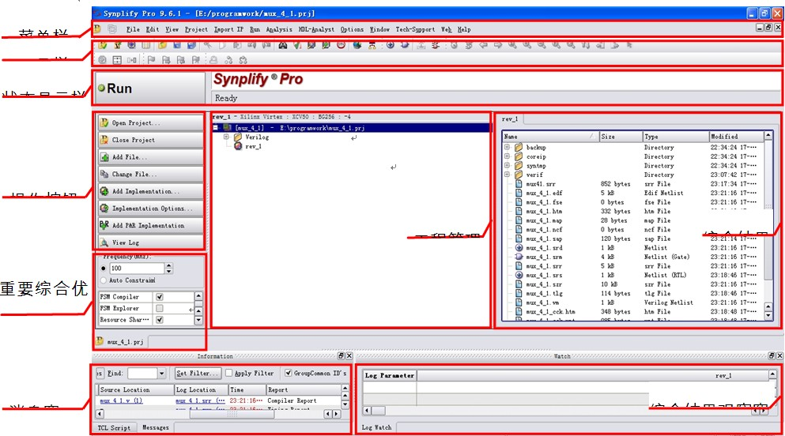
图9.1 Synplify Pro软件窗口

Slide 7
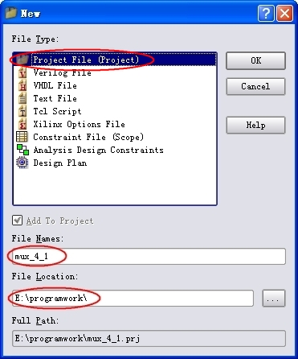
图9.2 新建工程【New】对话框

Slide 8
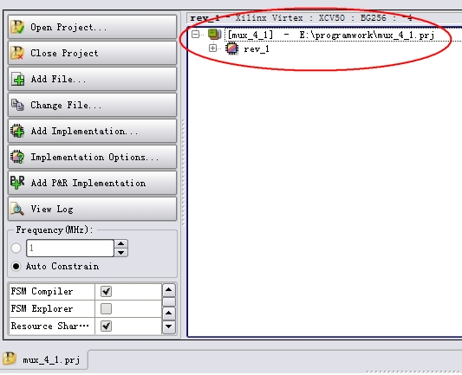
图9.3 建立的工程

Slide 9
(2) 添加源文件。选择【File】→【New】命令，弹出【New】对话框。在【File Type】栏中选择Verilog HDL文件类型【Verilog File】，源文件名字【File Name】栏中输入“mux_4_1”，单击按钮，如图9.4所示。然后在弹出的程序编辑窗口添加设计源文件，如图9.5所示。

Slide 10
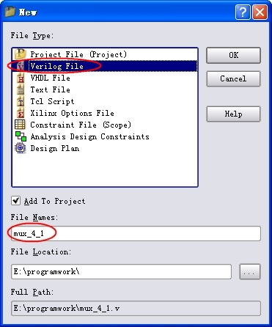
图9.4 建立新的源程序

Slide 11
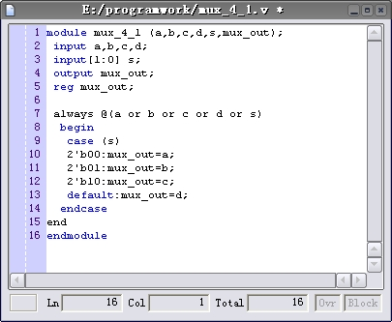
图9.5 源程序代码

Slide 12
(3) 代码语法错误检查。
① 选择【Run】→【Syntax Check】命令，进行代码语法错误检查，如图9.6所示。如果语法有错误，检查结果会提示错误信息如图9.7所示。按照提示修改代码直至检查结果正确。

Slide 13
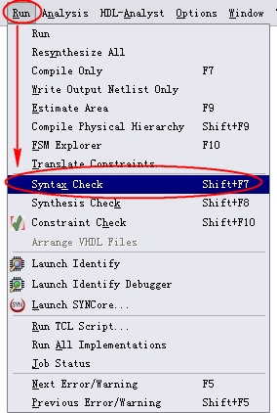
图9.6 语法错误检查

Slide 14
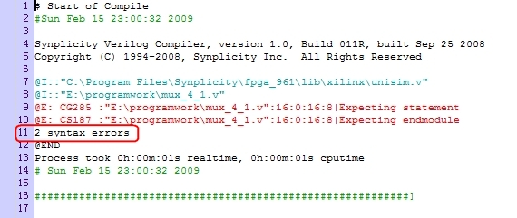
图9.7 语法错误检查提示

Slide 15
② 在图9.6中选择【Run】→【Synthesis Check】命令，进行综合检查。检查结果正确后才能进行下一步设计。
(4) 综合选项设置。
① 选择【Project】→【Implementation Options】命令，弹出综合选项设置对话框，如图9.8所示。选择器件【Device】标签，进行元器件选项设置，可设置综合目标器件厂家【Technology】、型号【Part】、封装【Package】、速度级别【Speed】等信息，如图9.8所示。

Slide 16
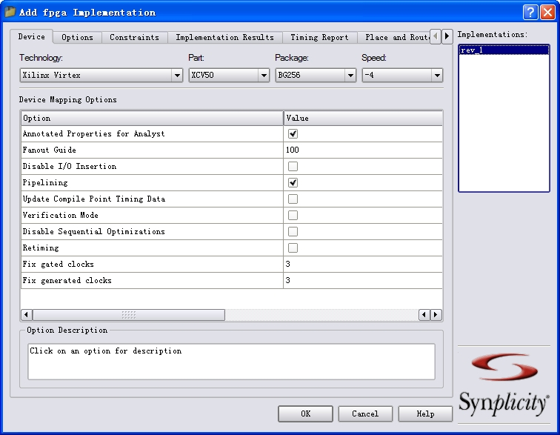
图9.8 综合选项设置对话框的器件标签

Slide 17
② 在综合选项设置对话框中选择选项【Options】标签进行优化选项设置。选中【FSM Compiler】和【Resource Sharing】栏，如图9.9所示。【FSM Compiler】在综合过程中启动有限状态编译机，对设计中的状态机进行优化。【Resource Sharing】栏启动资源共享，在设计能够满足时钟频率的情况下，一般选中此栏以节约资源。

Slide 18
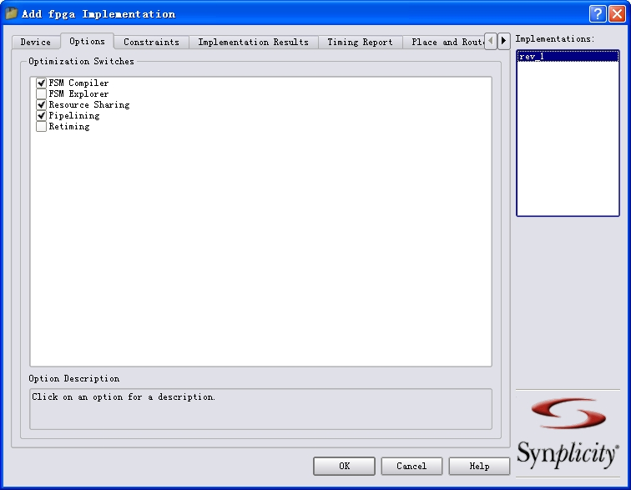
图9.9 在综合选项设置对话框的选项标签

Slide 19
③ 在综合选项设置对话框中选择约束【Constraints】标签可进行系统运行频率【Frequency】和约束文件的设置，如在【Frequency】栏输入频率值“100”MHz。
④ 选择【Implementation Results】标签进行综合结果输出设置，包括结果放置的目录【Results Directory】、综合结果的文件名称【Results File Name】，一般保持默认设置。注意一定要将【Write Vendor Constraint File】栏选项选中以生成布局布线工具使用的时间约束文件。
⑤ 选择【Timing Report】标签进行时序报告输出的设置，【Number of Critical Paths】栏表示时序报告中会显示的关键路径条数，【Number of Start/End Points】栏表示关键路径上起始点和结束点的数量。
以上步骤完成之后，单击按钮，完成设置。

Slide 20

(5) 单击【Run】命令，开始综合。当状态显示栏变成“Done”时，说明综合运行结束，如图9.10所示。
图9.10 状态显示栏

Slide 21
(6) 检查综合后的电路。
① 选择【HDL Analyst】→【RTL】→【Hierarchal View】命令，查看四路选择器综合后的网表文件对应的RTL 级电路，如图9.11所示。

Slide 22
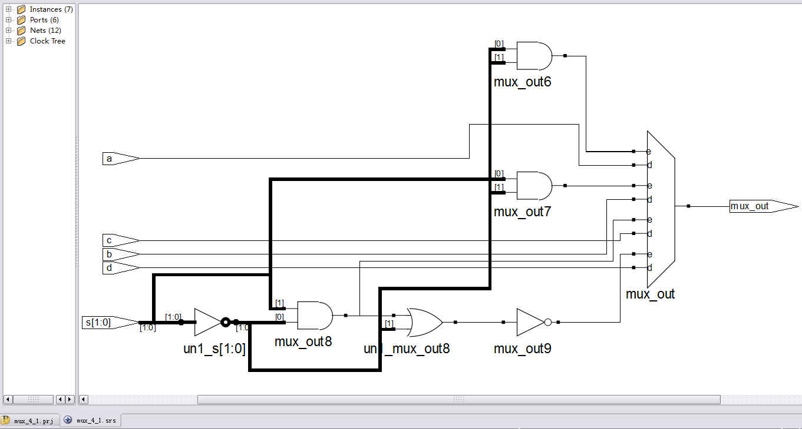
图9.11 网表文件对应的RTL级电路

Slide 23
② 选择【HDL Analyst】→【Technology】→【Hierarchal View】命令，查看RTL级电路向具体器件进行结构映射的结果，如图9.12所示。

Slide 24
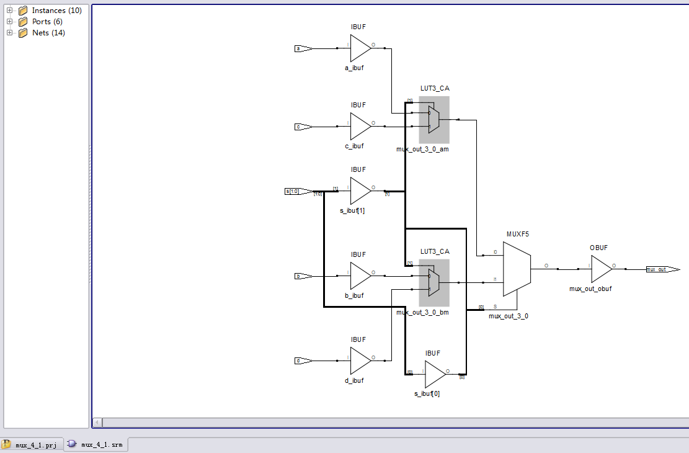
图9.12 综合结果的Technology View输出

Slide 25
9.2 Aldec公司的Active HDL
1．Active HDL软件窗口
启动Active HDL以后，弹出如图9.13所示主窗口，主窗口分为操作区、工作区和状态区。操作区上端为菜单栏，其下是工具栏，菜单栏包含了大部分的操作选项，其下的按钮栏是一些常用的快捷按钮。

Slide 26
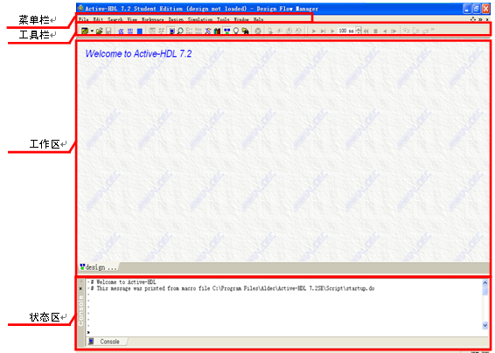
图9.13 Active HDL 6.1的软件窗口

Slide 27
2．Active HDL软件使用
以一个简单的D触发器的例子来说明Active HDL软件的使用，这里使用的软件版本是Active HDL 7.2，其设计步骤如下：
(1) 创建新设计。启动Active HDL，进入工作界面。单击菜单栏【File】→【New】→【Design】命令，弹出【New Design Wizard】窗口，如图9.14所示。在【New Design Wizard】窗口选择创建新设计【Create an Empty Design With Design】选项，单击 按钮。

Slide 28
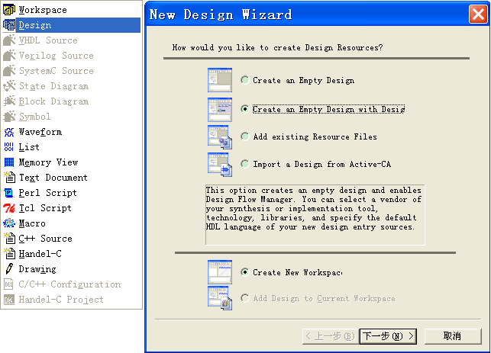
图9.14 New选项下拉菜单及新建设计选择窗口

Slide 29
(2) 在弹出的对话框中选择默认硬件描述语言【Default HDL Language】项为“VERILOG”，其它为默认值，单击 按钮。
(3) 在弹出的对话框中输入设计名称，如“D_Trigger”和文件存放路径。单击 按钮后，再单击 按钮，此时就生成一个新设计。
(4) 系统返回到主窗口，此时主窗口的左边出现了设计浏览【Design Browser】窗口，单击工具栏上 按钮，在主窗口的工作区显示如图9.15所示的设计流程管理器【Design Flow Manager】窗口，该窗口中的流程图会随着设计流程的改变而改变，它是做设计的向导。

Slide 30
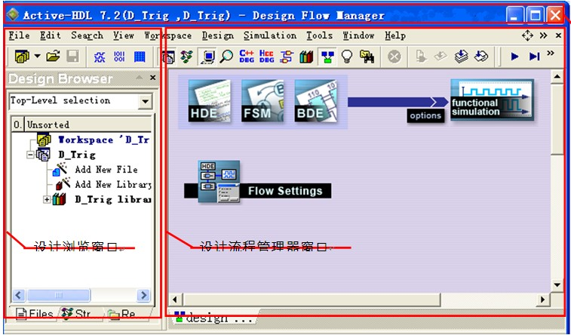
图9.15 含设计流程管理器的主窗口

Slide 31
(5) 新建源代码文件。在【Design Flow Manager】窗口单击菜单栏【File】→【New】→【Verilog Source】命令，在弹出的硬件描述语言编辑器【HDL Editor】窗口中选择 【Verilog】选项，然后单击 按钮，弹出新源文件向导【New Source File Wizard】窗口，选中【Add the generated file to the design】，单击 按钮，在弹出的窗口中输入源文件名和模块名“D_Trig”，继续单击 按钮。
(6) 在弹出对话框的【Name：】栏和【Array】栏分别输入端口名和端口数组值，在【Port direction】栏中设置端口方向，单击【Tpye…】按钮设置端口数据类型，如图9.16所示。单击 按钮，软件自动返回到工作区并打开“D_Trig.V”文件，进行D触发器代码编写。

Slide 32
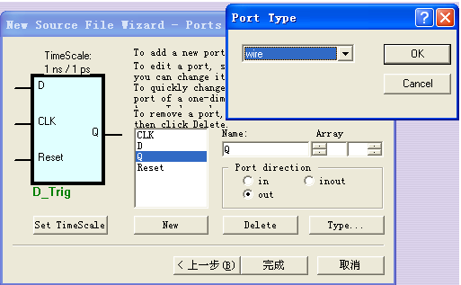
图9.16 设置端口名以及端口方向

Slide 33
(7) 在完成了代码的输入后，单击菜单栏中的【Design Flow Manager】→【Compile】选项或者在【Design Browser】窗口中的【Files】视图中选中编译模块“D_Trig”后右击，在弹出对话框中选择【Compile】选项对源代码进行编译。源文件编译通过以后，接下来进行功能仿真来验证设计结果是否正确。
(8) 选择菜单栏【File】→【New】或者单击工具栏上 按钮，在弹出页中单击【Waveform】选项或者在工具栏上单击 按钮，创建一个新的【wave】窗口。在图9.17所示波形窗口信号列表区右击，在弹出菜单栏中选择【Add Signals…】选项，弹出添加信号【Add Signals】对话框，如图9.18所示。

Slide 34
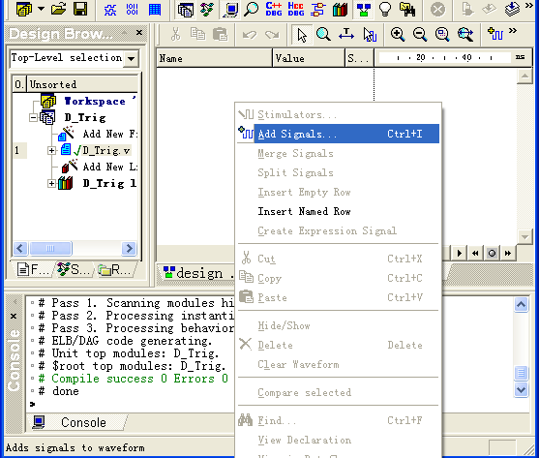
图9.17 Waveform编辑窗口

Slide 35
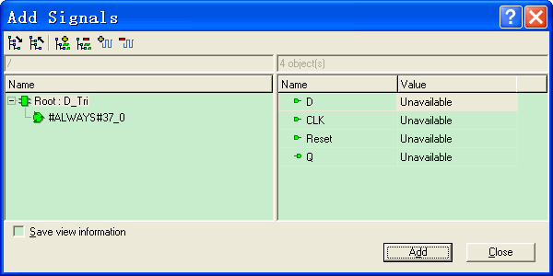
图9.18 【Add Signals】对话框

Slide 36
(9) 在波形窗口的信号列表区右击，在弹出菜单栏中选择【Stimulators…】选项，弹出【Stimulators】对话框，如图9.19所示。在【Stimulators】对话框分别设置CLK、Reset、D信号属性。设置CLK为Clock类型，频率设置为10 MHz；设置Reset为随机信号；D为Clock类型，频率设置为7 MHz。

Slide 37
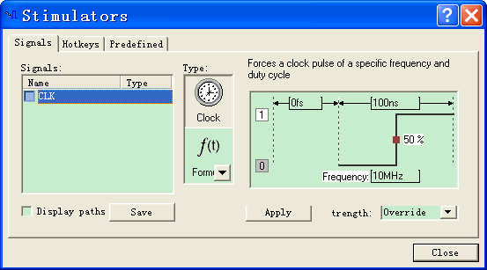
图9.19 【Stimulators】对话框

Slide 38
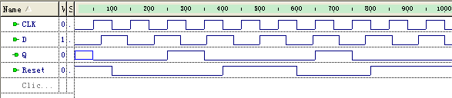
(10) 设置完成以后单击菜单栏【Stimulation】→【Run】选项或者按快捷键“ALT + F5”，开始仿真，功能仿真结果如图9.20所示。仿真结果实现了时钟上升沿触发、同步复位的D触发器。
图9.20 功能仿真结果

Slide 39
Active HDL还可以在进行逻辑综合和物理实现后，对设计进行综合后仿真和物理实现后的时序仿真。Active-HDL能够和业界标准IEEE、ISO、IEC及其它标准相容，为设计提供了极广的覆盖率及支持，同时Active HDL有特色的图形化界面能提高设计速率和效率。
本章节通过一个简单的D触发器实例展示了一些Active HDL软件的基础应用，但是Active HDL软件的强大功能远远不止这些，有兴趣的读者可以更深入地了解Active HDL软件，实现更加高效的设计。

Slide 40
9.3 Mentor Graphics公司的FPGA Advantage
1. 设计输入
由于设计输入支持框图设计、状态机设计、真值表设计、HDL设计等方式，这里以常用的框图设计、状态机设计为例对其进行介绍。
1) 框图设计
(1) 启动FPGA Advantage，将出现如图9.21所示【Design Manager】对话框，该对话框包括菜单栏、工具栏、项目栏和项目管理栏等四个部分。

Slide 41
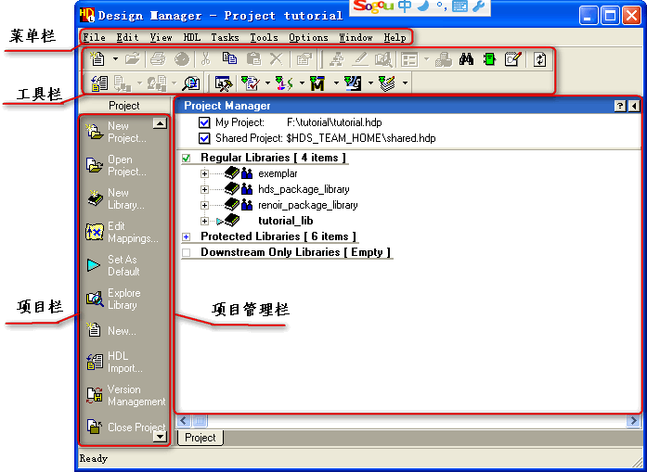
图9.21 【Design Manager】对话框

Slide 42
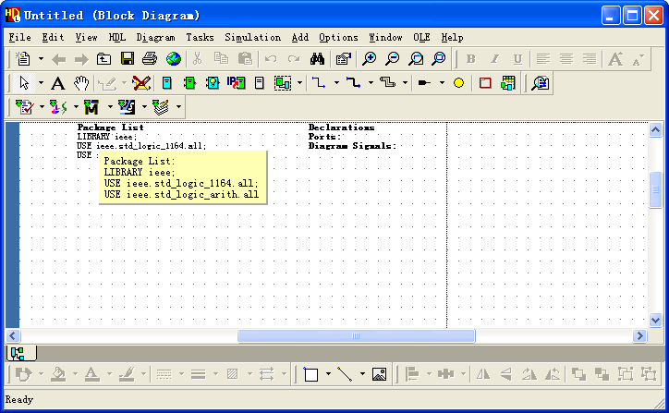
(2) 在【Designer Manager】窗口中单击 按钮，选择 下拉菜单中的【Graphical View】→【Block Diagram】选项，相应的框图设计编辑窗口被打开，如图9.22所示。
图9.22 框图设计编辑窗口

Slide 43
(3) 单击 按钮，添加所需要的模块(BLOCK)，在框图中添加两个模块，模块会显示默认的库<LIBRARY>和模块名<BLOCK>，以及唯一的实例名I1 和I0。在一个库中，描述一个BLOCK的视图必须被命名和保存成一个独一无二的设计单元。一个BLOCK 同时可以存在很多种描述方式，可以是状态机、框图和源代码等。
(4) 一个BLOCK以及其它的一些模块添加完成之后，需要添加端口与连线，其快捷图标包括： 按钮为添加信号； 按钮为添加总线； 按钮为添加端口。
(5) 单击相应的BLOCK以及端口和信号，对相关的端口和信号按照需要重新命名，完成后保存文件，键入相应的文件名称，如图9.23所示。

Slide 44
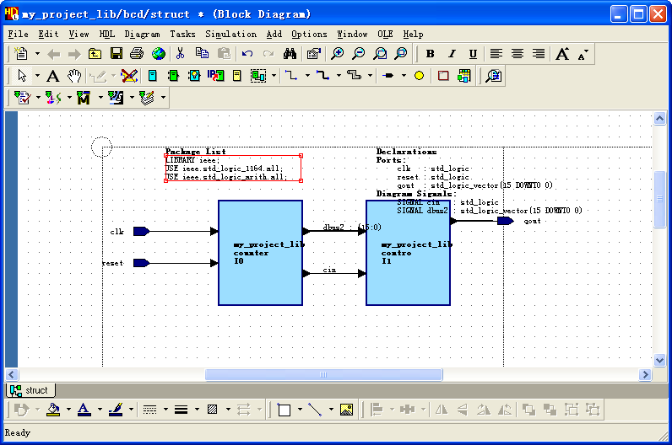
图9.23 端口与连线的添加

Slide 45
2) 状态机设计
(1) 状态机设计可以直接在【Designer Manager】窗口中单击按钮，选择下拉菜单中的【Graphical View】→【State Diagram】命令，进入状态机设计编辑窗口，如图9.24所示。

Slide 46
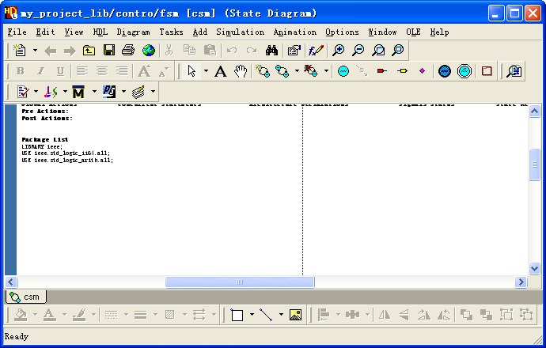
图9.24 状态机设计编辑窗口

Slide 47
(2) 单击 按钮添加状态，默认的状态按照从小到大的顺序从s0开始。这里第一个状态被假定为初始状态，用绿色表示。单击 按钮，添加状态之间的转移，状态设计界面如图9.25所示。

Slide 48
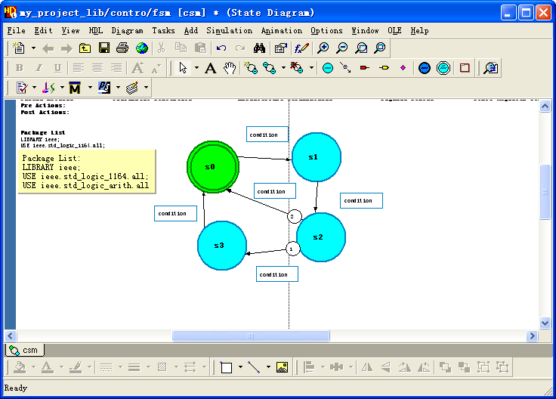
图9.25 状态设计界面

Slide 49
(3) 双击需要编辑的状态，打开相应状态的对象属性对话框。这里状态类型有简单状态、分层状态、开始状态、等待状态供选择。

Slide 50
2. 仿真
完成了系统的设计后，在框图设计管理器中单击 按钮，调用Modelsim软件进行仿真。Modelsim的相关使用请参考本书的第5章。
3. 综合
完成了仿真之后，在框图设计管理器中单击 按钮，弹出【LeonardoSpectrum Synthesis Settings】对话框，如图9.26所示。在该对话框中可以选择指定技术库、器件系列、器件、时钟频率、速度级别和优化，系统缺省状态下是自动设置的。单击 按钮，就开始进行综合。在综合运行过程中，系统生成其定时分析的相关数据。

Slide 51
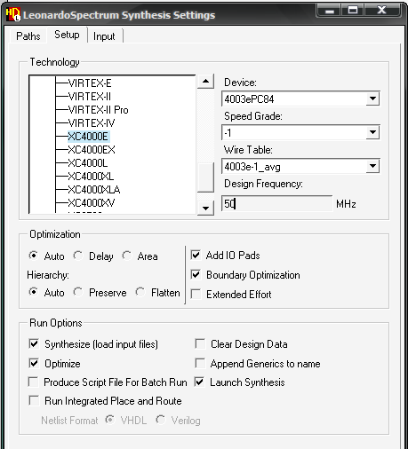
图9.26 【LeonardoSpectrum Synthesis Settings】对话框

Slide 52
小 结
本章通过几个实例介绍了第三方EDA软件公司提供的几个优秀EDA工具的使用，如Syplicity公司的综合工具Synplify Pro、Aldec公司的仿真工具Active-HDL以及Mentor Graphics公司的高端设计工具FPGA Advantage。通过对第三方EDA软件工具的使用可以充分地利用FPGA的设计资源加速整个设计的进程。

